Slide 1
Организация образовательного процесса в 2024/25 учебном году в связи с изменениями ФГОС и ФОП общего образования
2024

Slide 2
Приказ Минпросвещения России от 27.12.2023 № 1028 «О внесении изменений в некоторые приказы Министерства образования и науки Российской Федерации и Министерства просвещения Российской Федерации, касающиеся федеральных государственных образовательных стандартов основного общего образования и среднего общего образования»
(вступает в силу с 1 сентября 2024 года)
Изменения касаются предметной области «Физическая культура и основы безопасности жизнедеятельности» на уровнях ООО и СОО
Предметная область | Предмет
Основы безопасности и защиты Родины | Основы безопасности и защиты Родины
Физическая культура | Физическая культура
Утверждены предметные результаты по предмету «Основы безопасности и защиты Родины».
Предметные результаты по физической культуре остались неизменными.

Slide 3
Приказ Министерства просвещения Российской Федерации от 22.01.2024 № 31 "О внесении изменений в некоторые приказы Министерства образования и науки Российской Федерации и Министерства просвещения Российской Федерации, касающиеся федеральных государственных образовательных стандартов начального общего образования и основного общего образования« (вступает в силу с 1 сентября 2024 года)
Изменения касаются предметной области «Технология» на уровнях НОО и ООО
Предметная область | Предмет
Технология | Труд (технология)
Обязательные модули на уровне ООО:
«Производство и технологии»,
«Технологии обработки материалов и пищевых продуктов»,
«Компьютерная графика. Черчение»,
«Робототехника»,
«3D-моделирование, прототипирование, макетирование»

Slide 4
Приказ Министерства просвещения Российской Федерации № 110 от 19.02.2024 “О внесении изменений в некоторые приказы Министерства образования и науки Российской Федерации и Министерства просвещения Российской Федерации, касающиеся федеральных государственных образовательных стандартов основного общего образования”
(вступает в силу с 1 сентября 2025 года)
Изменения касаются введения курса «История нашего края» и исключения предметной области и предмета «ОДНКНР» на уровне ООО.
Скорректированы предметные результаты по предмету «История».
БГПУ получил задание разработать учебники «История нашего края».

Slide 5
Приказ Министерства просвещения Российской Федерации от 1 февраля 2024 года № 62 «О внесении изменений в некоторые приказы Министерства просвещения Российской Федерации, касающиеся федеральных образовательных программ основного общего образования и среднего общего образования»
(вступает в силу с 1 сентября 2024 года)
Изменения касаются предметной области «Физическая культура и основы безопасности жизнедеятельности» на уровнях ООО и СОО
Предметная область | Предмет
Основы безопасности и защиты Родины | Основы безопасности и защиты Родины
Физическая культура | Физическая культура
Утверждена ФРП «Основы безопасности и защиты Родины» (ОБЗР);
Внесены изменения в федеральные учебные планы.
Будет организовано повышение квалификации учителей ОБЗР.

Slide 6
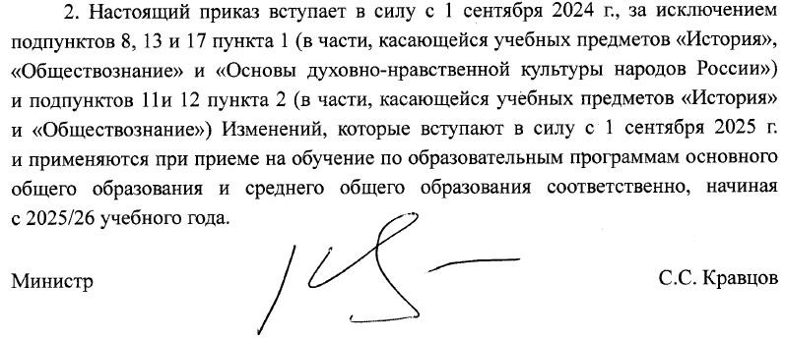
Приказ Министерства просвещения Российской Федерации от 19.03.2024 № 171 «О внесении изменений в некоторые приказы Министерства просвещения Российской Федерации, касающиеся федеральных образовательных программ начального общего образования, основного общего образования и среднего общего образования» внесены изменения в федеральные образовательные программы начального, основного и среднего общего образования.
(вступает в силу в два этапа: с 1 сентября 2024 года и с 1 сентября 2025 года)

Slide 7
Изменения на уровне начального общего образования
Программа предмета «Труд (технология)».
Модули:
«Технологии, профессии, производства»;
«Технологии ручной обработки»;
«Конструирование и моделирование»;
«ИКТ».
Программа вариативных модулей по физической культуре (дзюдо, городошный спорт, гольф, биатлон, роллер спорт, скалолазание, спортивный туризм, хоккей на траве, ушу, чир спорт, перетягивание каната, компьютерный спорт, киокусинкай, тяжёлая атлетика, бокс)

Slide 8
Изменения на уровне основного общего образования
Внесены изменения в программу предметов «Литература», «История», «Обществознание», «Труд (технология», модули по физической культуре.
Утверждены варианты учебных планов.
С 1 сентября 2024 года:
1. На изучение литературы выделяется 442 часа: в 5, 6, 9 классах по 3 часа в неделю, в 7 и 8 классах — по 2 часа в неделю.
2. На изучение предмета «Труд (технология)» рекомендовано отвести 272 часа: в 5-7 классах – 204 часа (по 2 часа в неделю), в 8-9 классах – 68 часов (по 1 часу в неделю). Обязательные модули: «Производство и технологии», «Технологии обработки материалов и пищевых продуктов», «Компьютерная графика. Черчение», «Робототехника», «3D-моделирование, прототипирование, макетирование»
С 1 сентября 2025 года:
На изучение предмета «Обществознание» на уровне ООО отводится 34 часа в 9 классе.
3. На изучение предмета «История» отводится на уровне ООО 476 часов: в 5-8 классах — по 3 часа в неделю, в 9 классе — по 2 часа в неделю.

Slide 9
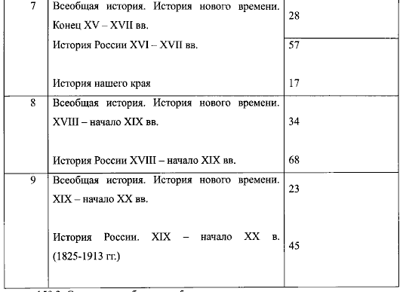
Планирование предмета «История» на уровне ООО

Slide 10
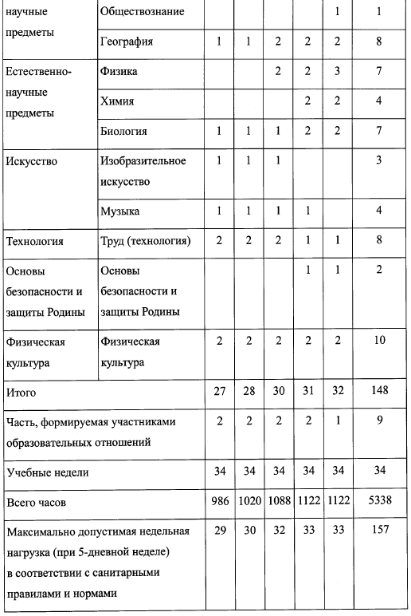

Slide 11
Изменения на уровне среднего общего образования
Внесены изменения в ФРП по учебным предметам:
«Литература» (базовый и углублённый уровни),
«История» (базовый уровень),
«Обществознание» (базовый уровень),
«География» (базовый уровень),
модули по физической культуре.
Утверждены варианты учебных планов для технологического, естественно-научного, гуманитарного, универсального профилей

Slide 12
Учебно-методическое обеспечение
Приказ Министерства просвещения Российской Федерации № 119 от 21.02.2024 “О внесении изменений в приложения № 1 и № 2 к приказу Министерства просвещения Российской Федерации от 21 сентября 2022 г. N 858 “Об утверждении федерального перечня учебников…”
Учебный год | Заказано экз. | На сумму (руб.) | Идёт заказ учебников для СОО
2023/2024 | 387 292 | 218 034 022
2024/2025 | 282 886 | 191 130 241 | 61 943 329
Проблемы:
Не все школы заказывают в первую очередь учебники, завершившие срок эксплуатации;
При дефиците финансовых средств школы заказывают учебную литературу не первостепенной важности: рабочие тетради, прописи.

Slide 13
Первостепенные задачи подготовки к новому учебному году с учётом изменений во ФГОС и ФОП начального, основного и среднего общего образования
Внести изменения в образовательные программы;
Разработать учебные планы с учётом изменений в ФОП;
Предусмотреть обучение предметов на углублённом уровне для обучающихся начального и основного общего образования;
Предусмотреть обучение по индивидуальным учебным планам;
Обеспечить прохождение курсовой подготовки на цифровой платформе экосистемы ДПО всеми учителями ОБЗР и труда (технологии);
Организовать изучение учителями-предметниками изменений в федеральных рабочих программах;
Провести анализ имеющихся материально-технических, учебно-методических и др. условий реализации основной образовательной программы.

